Slide 1
Universidad Autónoma del Estado de Hidalgo
Taller de inducción a la vida universitaria
julio diciembre 2020.

Slide 2
L.T.S. María Estela Guevara Área Académica de Psicología Cubículo 1 (planta alta), Área de Jefaturas guevarac@uaeh.edu.mx
Ingreso al IMSS y Trámite de Becas
2

Slide 3
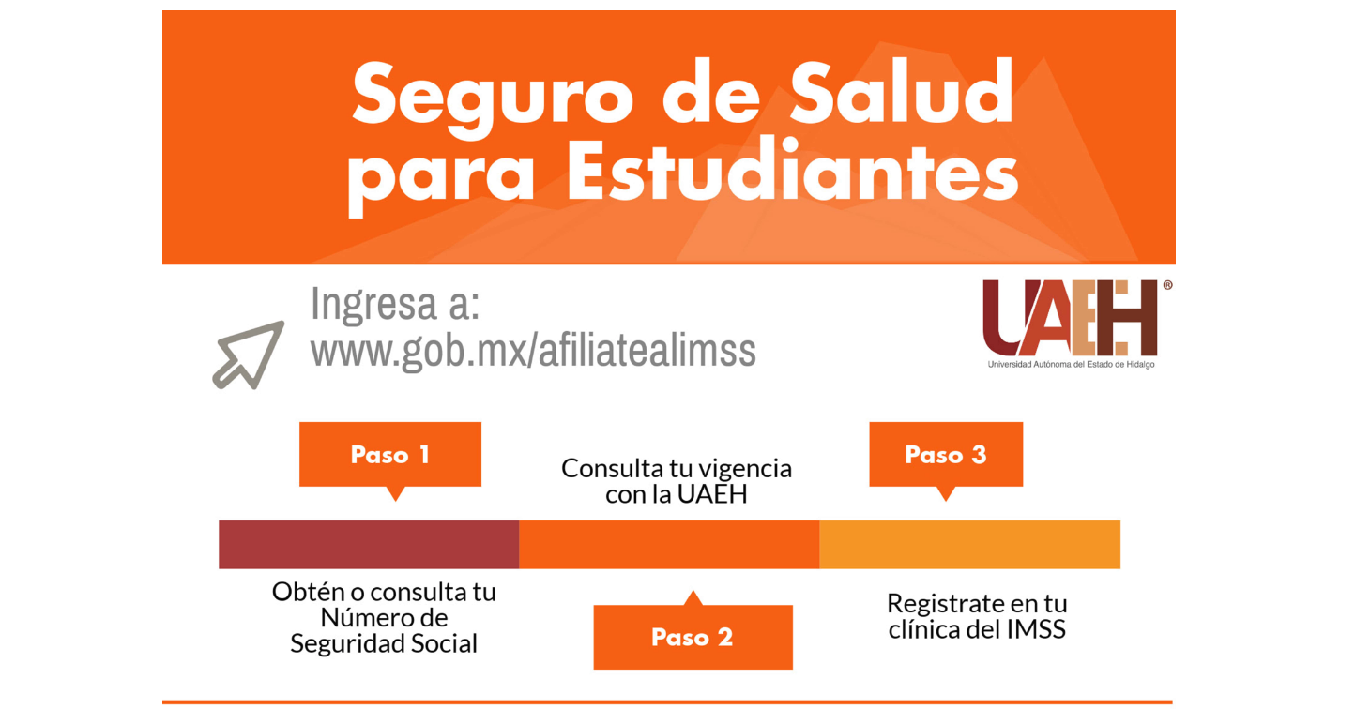
AFILIACIÓN AL IMSS.
Dirigida a todos los alumnos inscritos en la UAEH.
En el caso de primer semestre podrán darse de alta en el mes de septiembre.

Slide 4
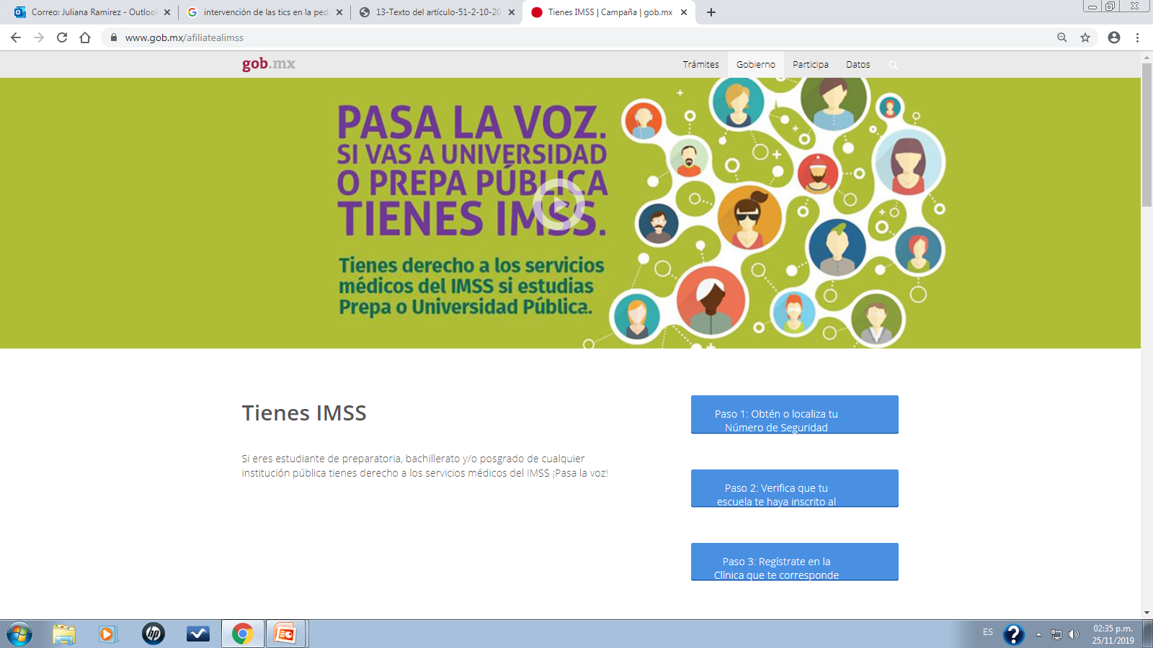
Ingresar a www.gob.mx/afiliatealimss en donde aparecerá el siguiente sitio web:

Slide 5
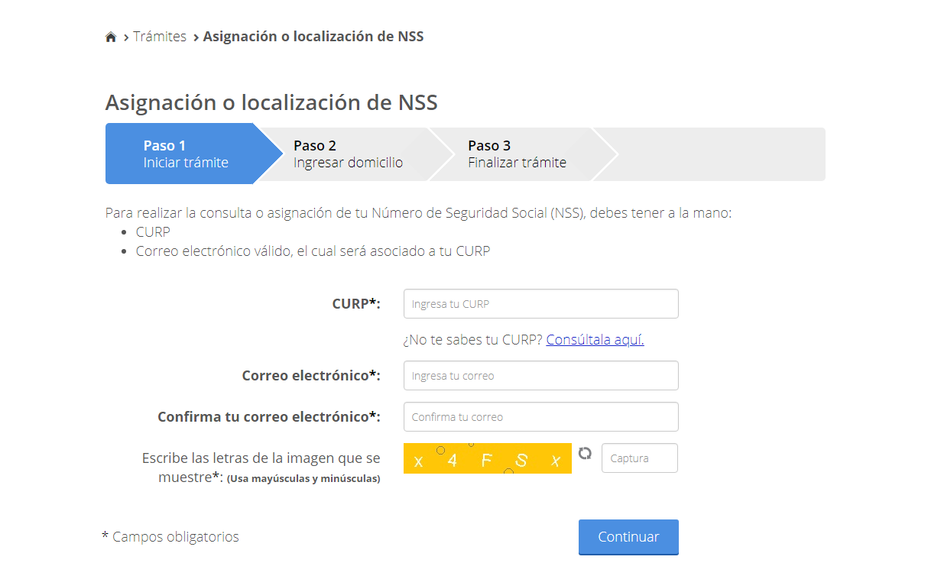
Paso 1. LOCALIZACIÓN O ASIGNACIÓN DE NSS

Slide 6
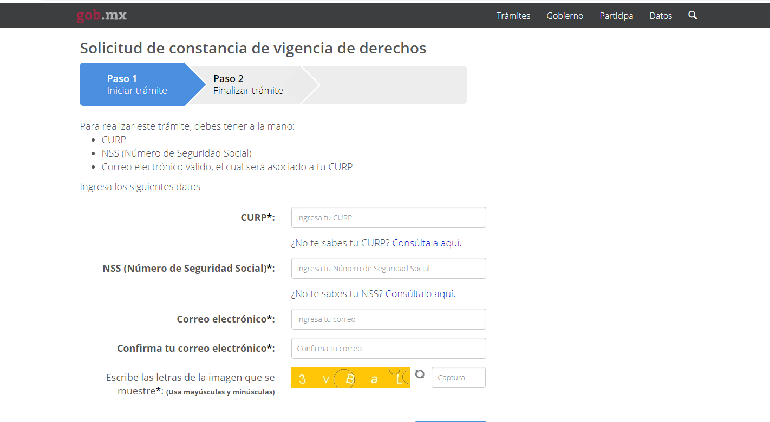
Paso 2. VERIFICACIÓN DE ALTA EN LA ESCUELA

Slide 7
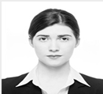
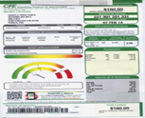
Paso 3. REGISTRO EN CLÍNICA
Al terminar este paso el sistema arrojará la hoja de derechos, en ella pegas una fotografía y puedes comenzar a utilizar los servicios médicos del IMSS.
Opcional al paso número 3…
Acude a la UMF correspondiente, al área de archivo o sector técnico a realizar tu alta con la siguiente documentación:
• Número de Seguridad Social expedido por la UAEH
• 1 fotografía infantil reciente (blanco y negro o a color)
• Identificación oficial
• Comprobante de domicilio reciente (recibo agua, luz, teléfono, contrato de arrendamiento, etc. sin importar que sean expedidos a un nombre distinto al tuyo).

Slide 8
BECAS
Todas las becas son regidas por convocatorias, las cuales son lanzadas en los meses de enero y agosto aproximadamente. La vía de comunicación es por medio de jefes de grupo en donde se les informa del proceso a seguir, de igual manera se pegan avisos en los tableros que se encuentran en los pasillos del área.
Por esto es importante que en cuanto elijan a su jefe de grupo lo notifiquen para tomar sus datos.
Becas vigentes:
Beca Manutención Federal
Beca Jóvenes Escribiendo el Futuro
Beca Madres Jefas de Familia

Slide 9
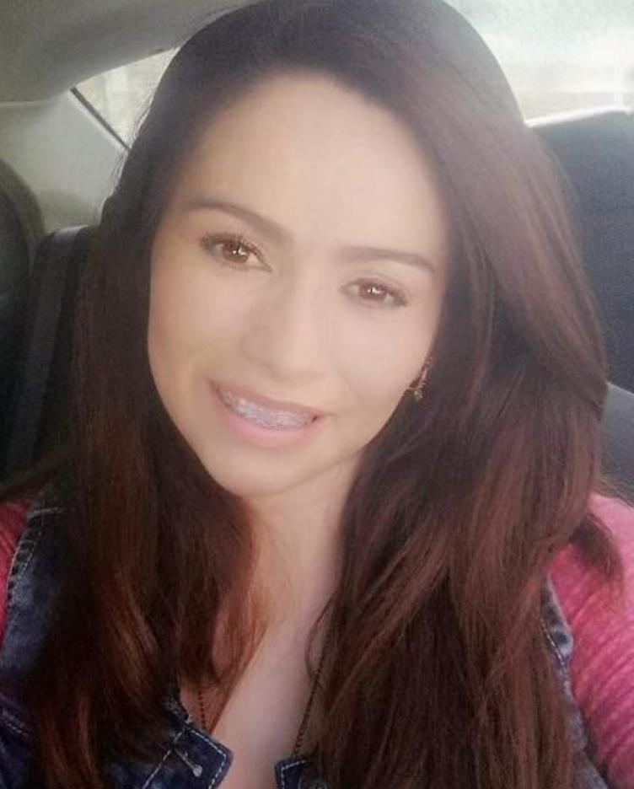
L.T.S. Yadira Campos Macías Área Académica de Psicología Planta baja de la Cuarta Etapa frente a la Clínica de Atención Psicológica iycm78@hotmail.com
Justificantes y Constancias
2

Slide 10
CONSTANCIAS
Se tiene la posibilidad se tramitar constancias
Debes ser alumno inscrito

Slide 11
JUSTIFICANTES
Documento que avalará la falta académica, más no las tareas y/o las prácticas de laboratorio, esto debido a que se respeta la libertad de cátedra de cada académico.
Tener en cuenta que con base en el reglamento escolar ya se tiene un derecho al 20% de inasistencias. Por lo que no en todos los casos se extiende el documento.
Se justificará como máximo 2 veces por semestre (a consideración de cada caso).

Slide 12
Únicamente se elaborará justificante con receta o resumen clínico expedidos por el IMSS, Servicio Médico Universitario.
Defunción de algún familiar directo (presentar documento que lo avale).

Slide 13
Gracias por la atención

